Slide 1


Slide 2
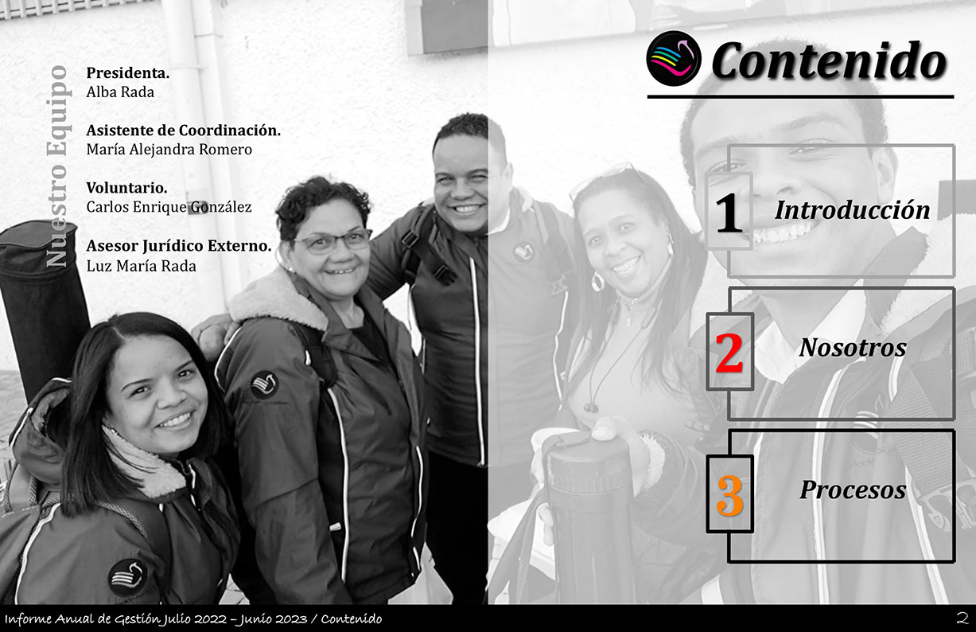



Fundación RadaBer
@FundaciónRadaBer
https://fundacionradaber.org/

Slide 3
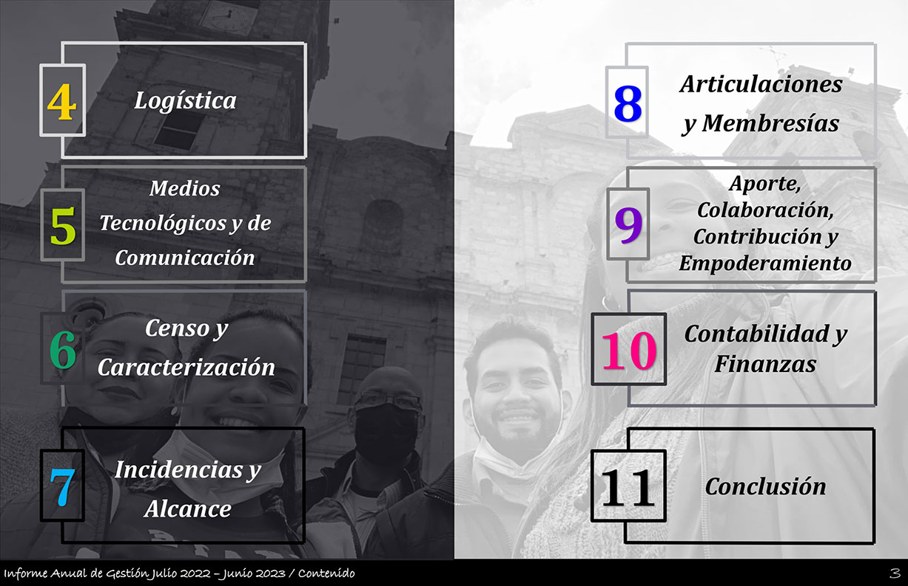
Fundación RadaBer
@FundaciónRadaBer
https://fundacionradaber.org/

Slide 4
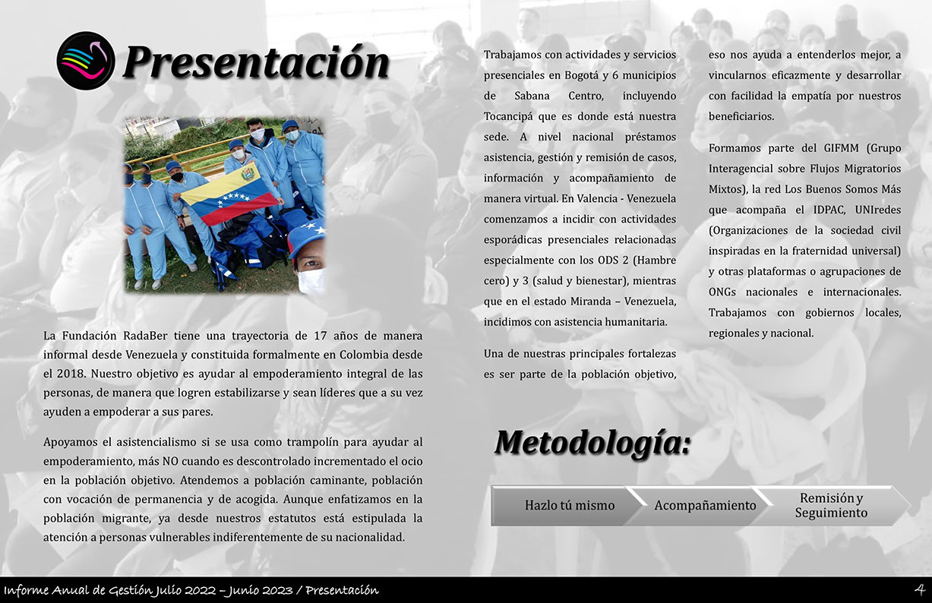
Fundación RadaBer
@FundaciónRadaBer
https://fundacionradaber.org/

Slide 5
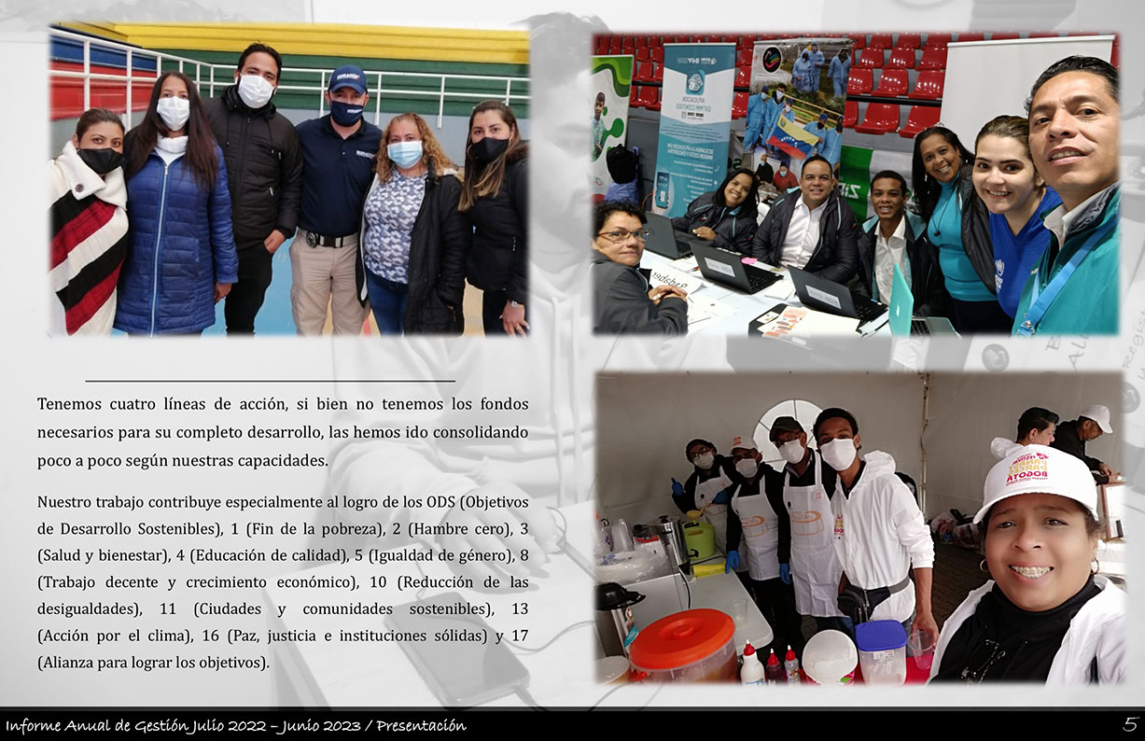
Fundación RadaBer
@FundaciónRadaBer
https://fundacionradaber.org/

Slide 6
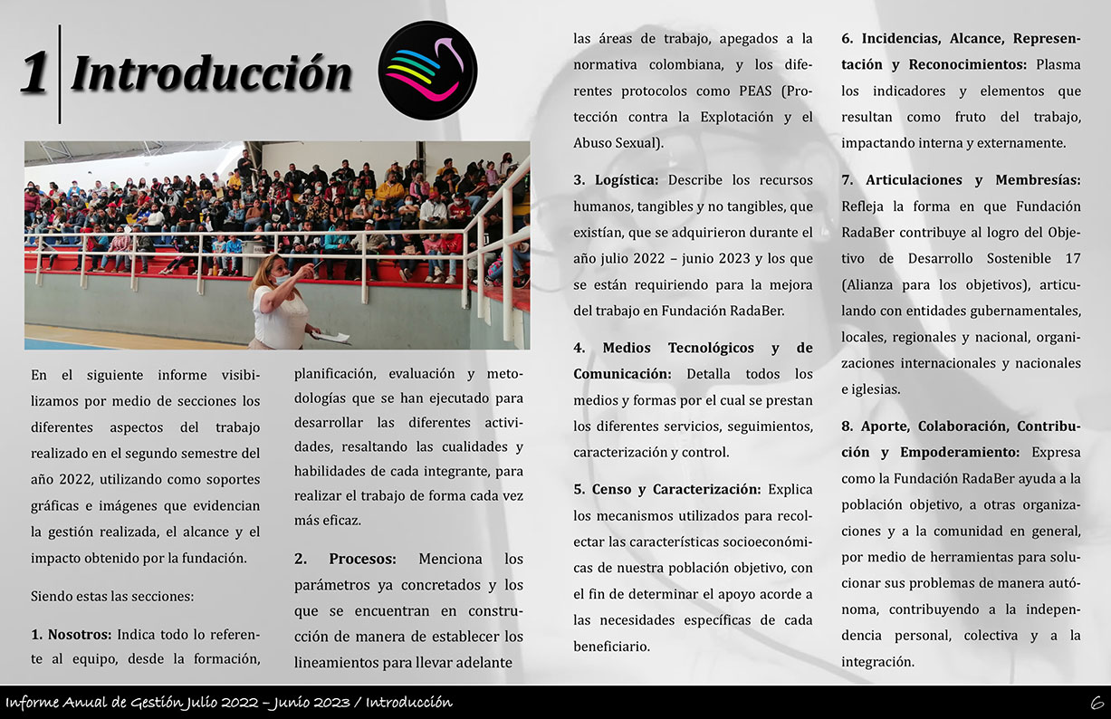
Fundación RadaBer
@FundaciónRadaBer
https://fundacionradaber.org/

Slide 7

Fundación RadaBer
@FundaciónRadaBer
https://fundacionradaber.org/

Slide 8
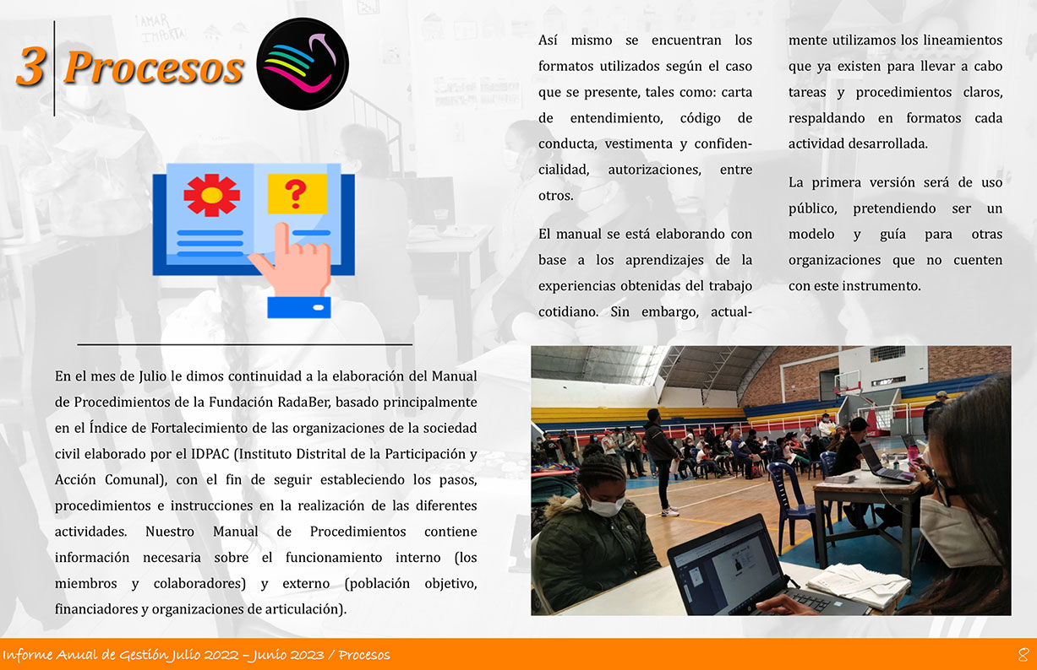
Fundación RadaBer
@FundaciónRadaBer
https://fundacionradaber.org/

Slide 9
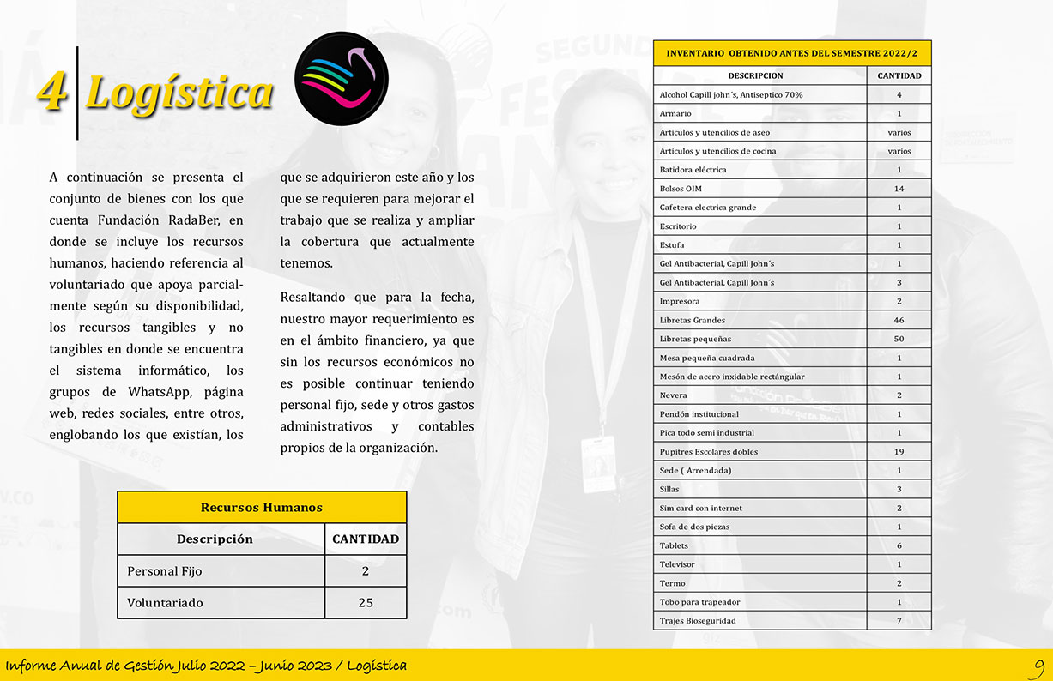
Fundación RadaBer
@FundaciónRadaBer
https://fundacionradaber.org/

Slide 10
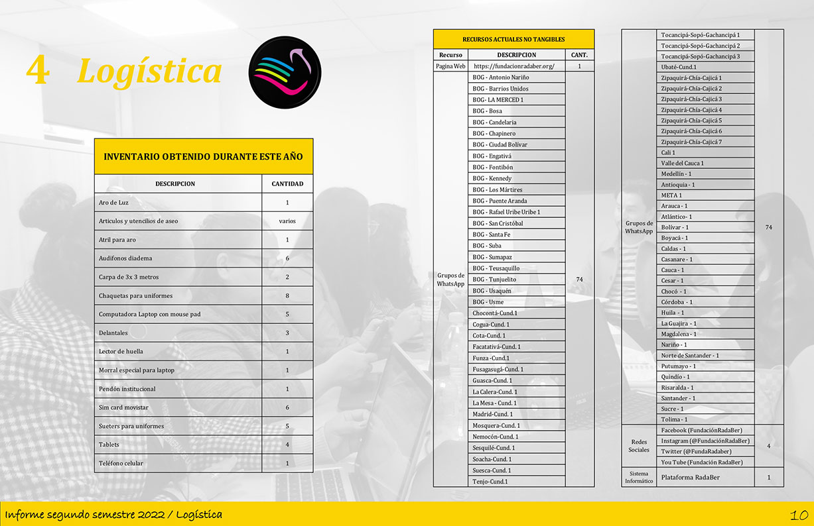
Fundación RadaBer
@FundaciónRadaBer
https://fundacionradaber.org/

Slide 11
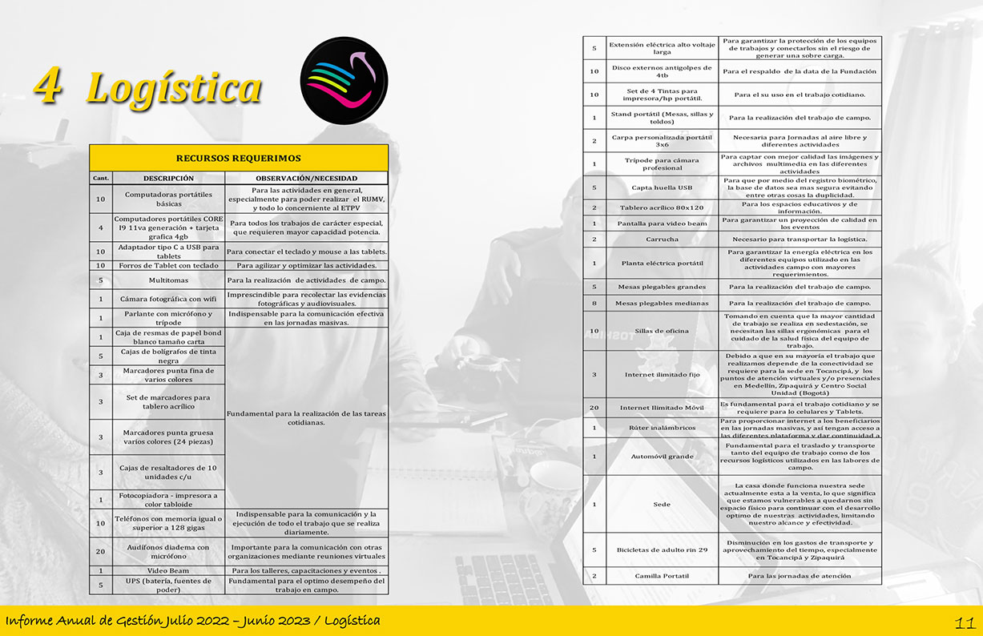
Fundación RadaBer
@FundaciónRadaBer
https://fundacionradaber.org/

Slide 12
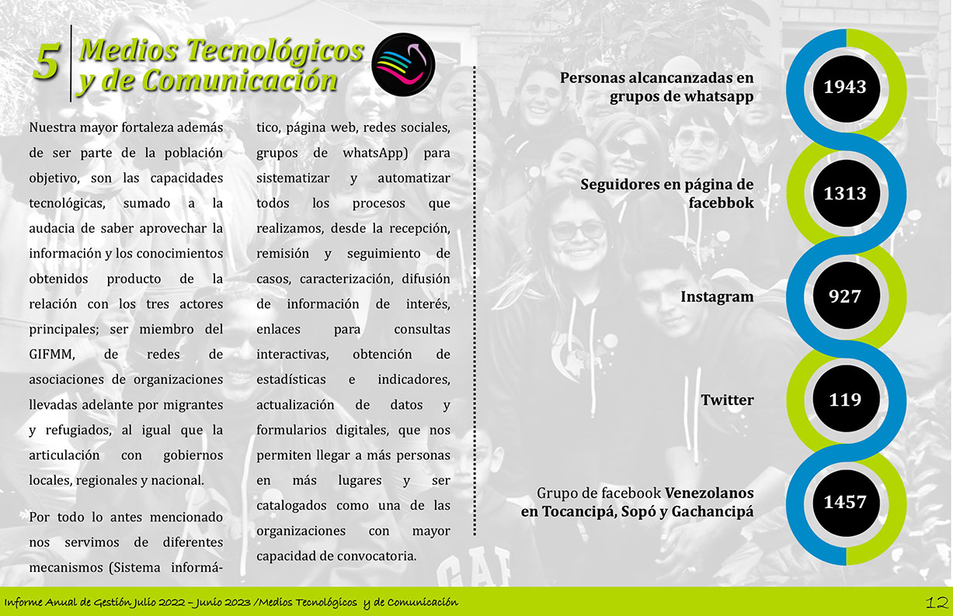
Fundación RadaBer
@FundaciónRadaBer
https://fundacionradaber.org/

Slide 13
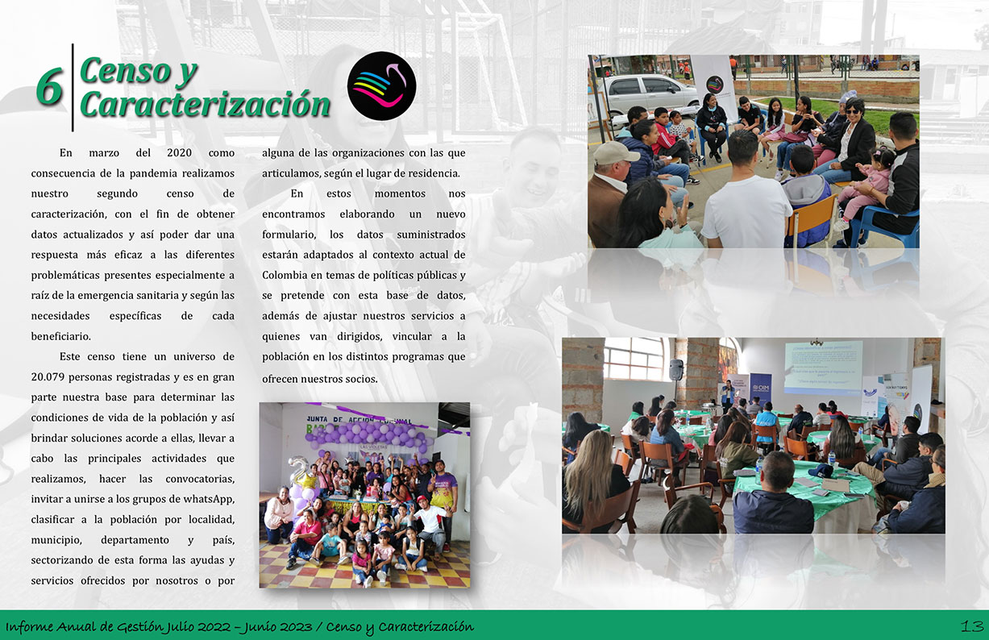
Fundación RadaBer
@FundaciónRadaBer
https://fundacionradaber.org/

Slide 14
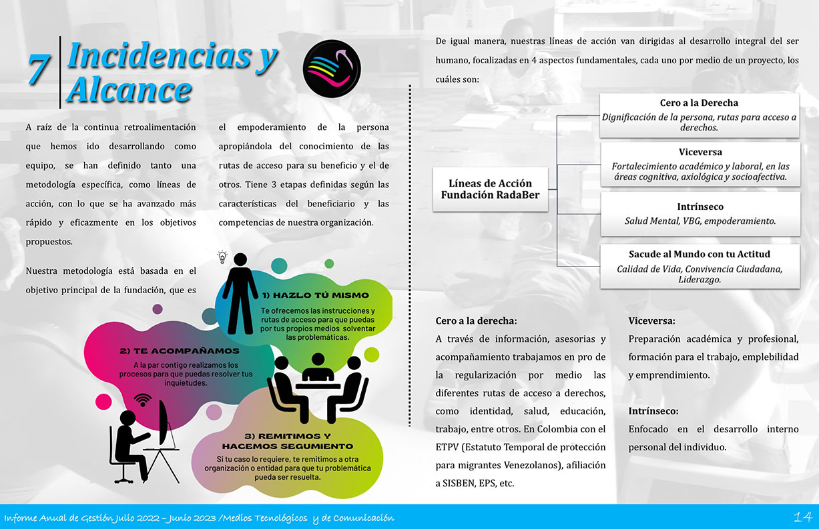
Fundación RadaBer
@FundaciónRadaBer
https://fundacionradaber.org/

Slide 15
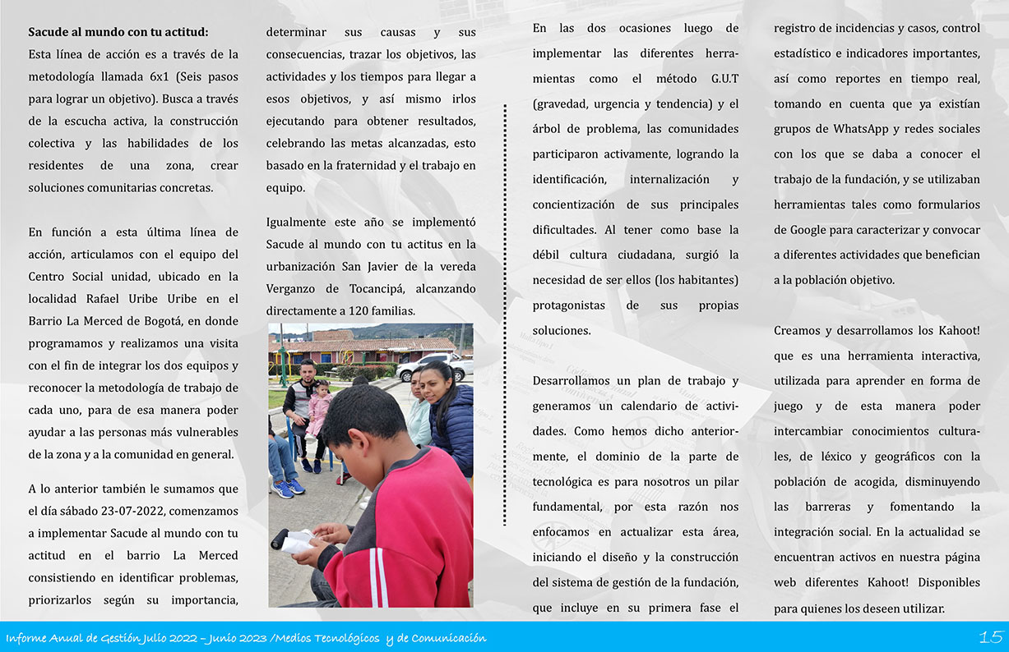
Fundación RadaBer
@FundaciónRadaBer
https://fundacionradaber.org/

Slide 16
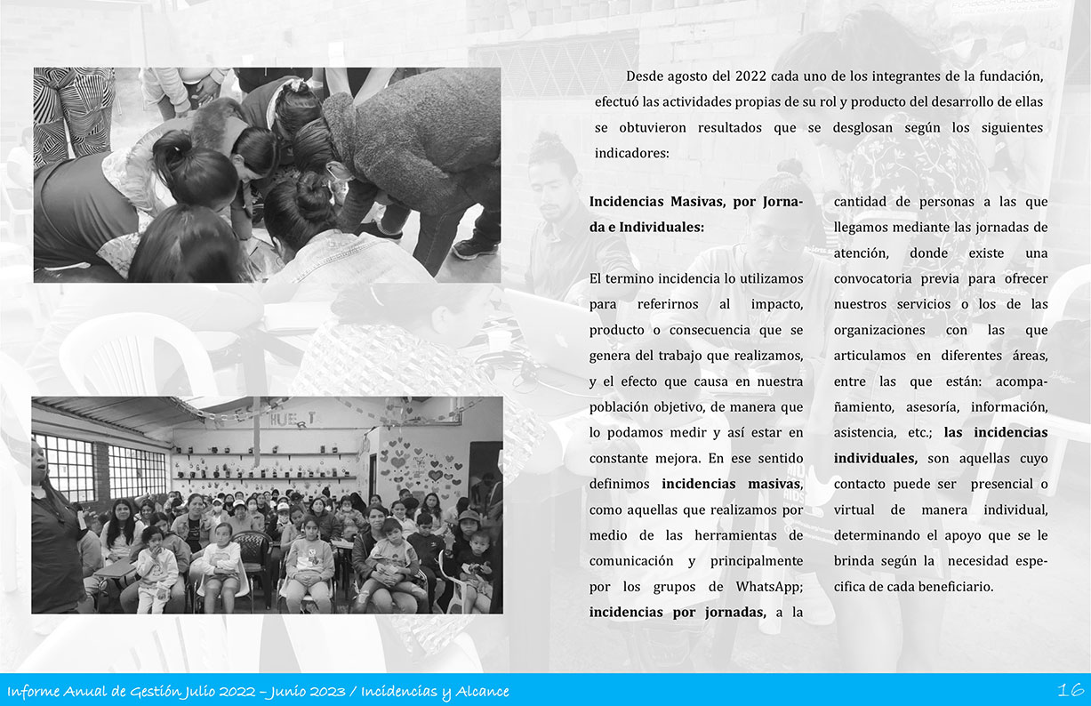
Fundación RadaBer
@FundaciónRadaBer
https://fundacionradaber.org/

Slide 17
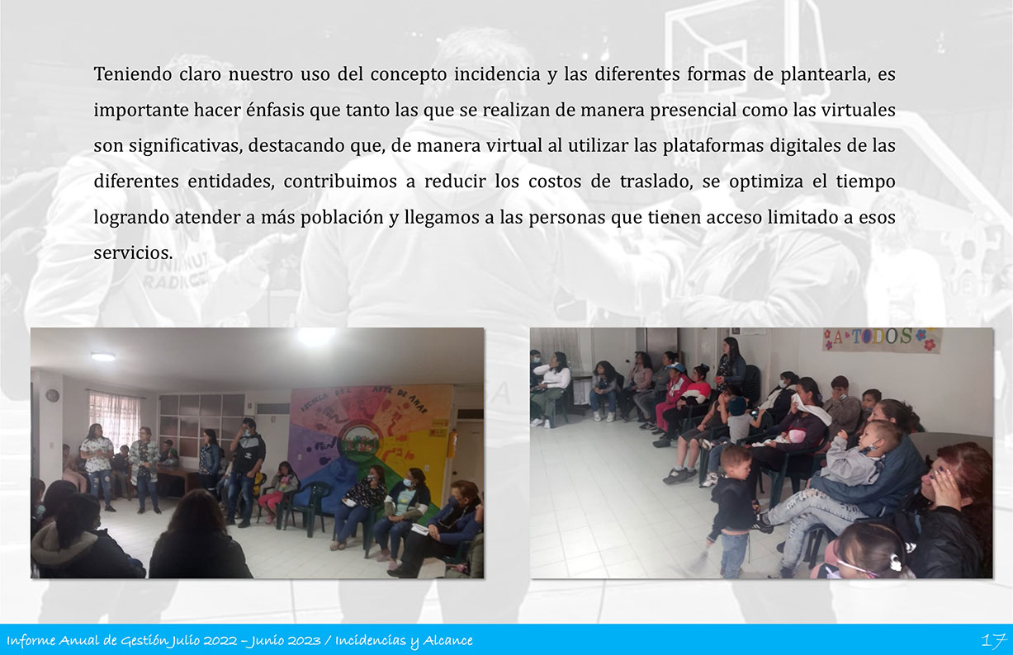
Fundación RadaBer
@FundaciónRadaBer
https://fundacionradaber.org/

Slide 18
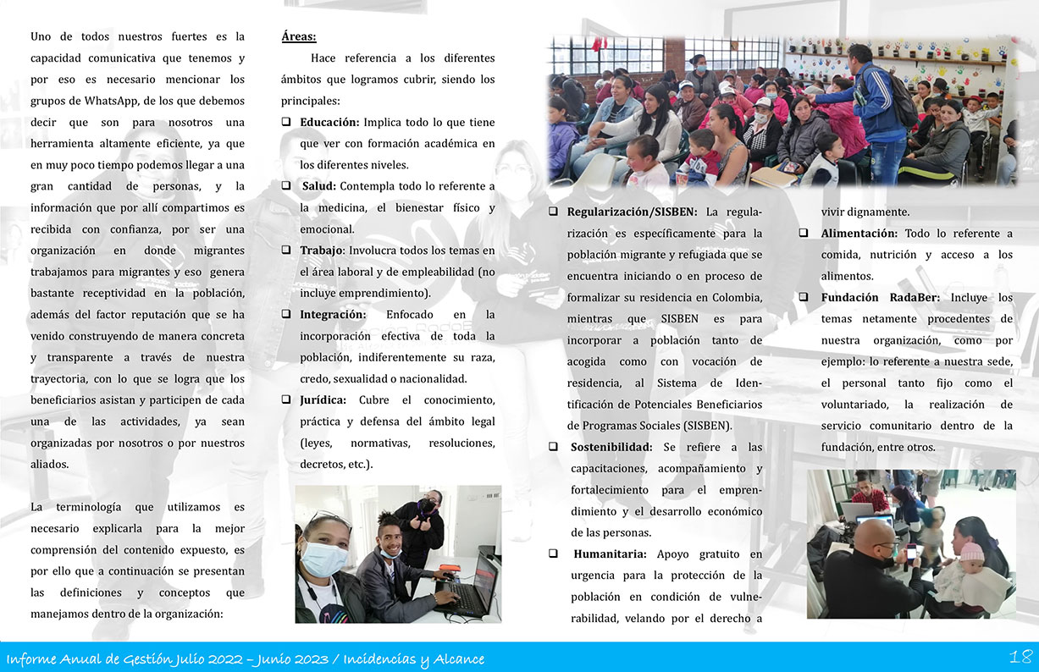
Fundación RadaBer
@FundaciónRadaBer
https://fundacionradaber.org/

Slide 19
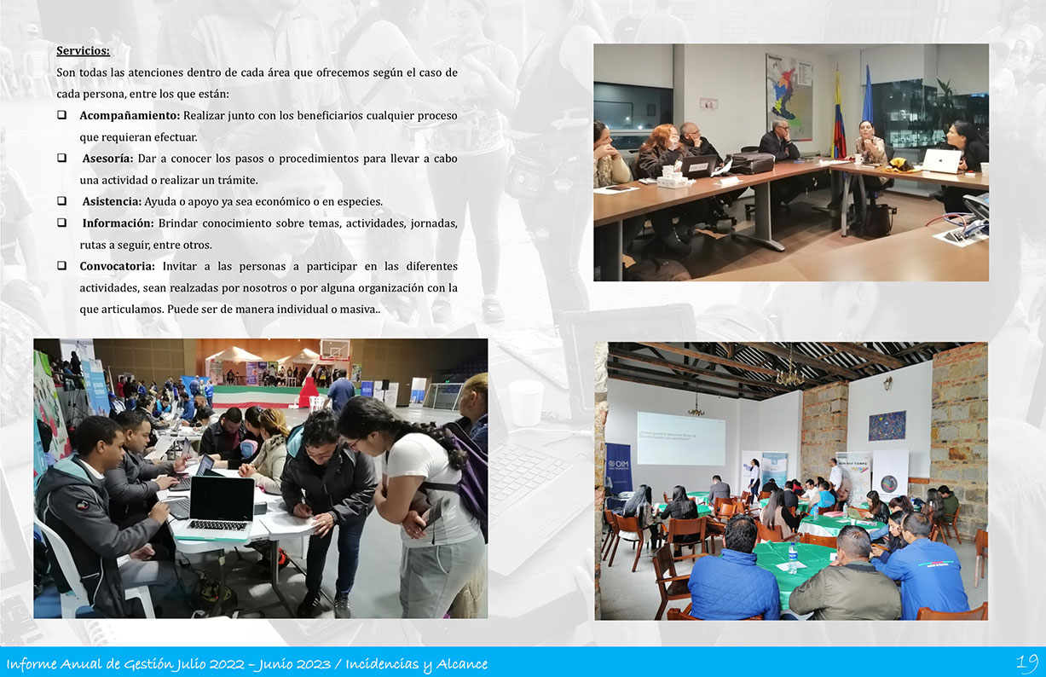
Fundación RadaBer
@FundaciónRadaBer
https://fundacionradaber.org/

Slide 20
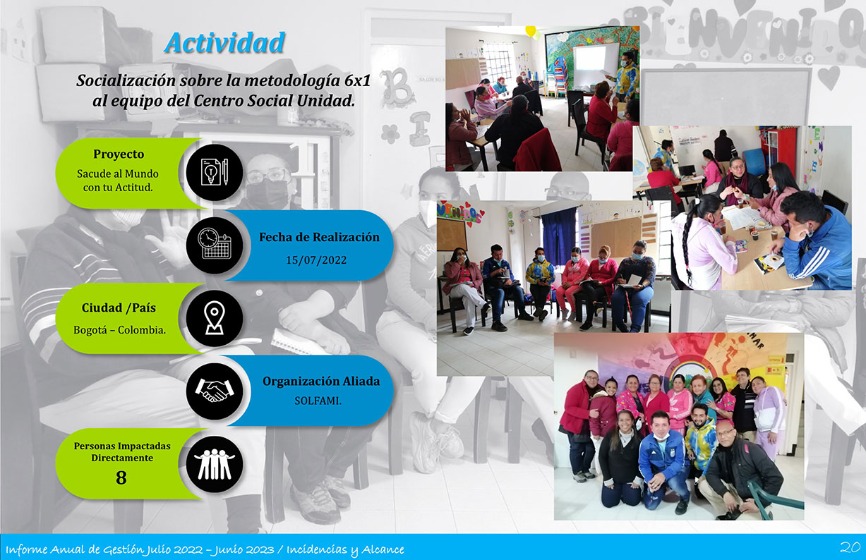
Fundación RadaBer
@FundaciónRadaBer
https://fundacionradaber.org/

Slide 21
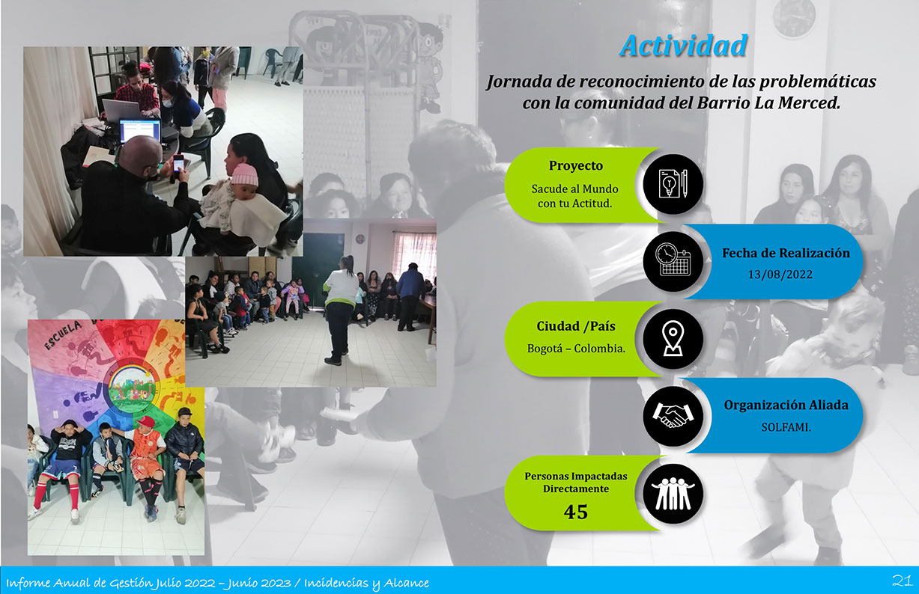
Fundación RadaBer
@FundaciónRadaBer
https://fundacionradaber.org/

Slide 22
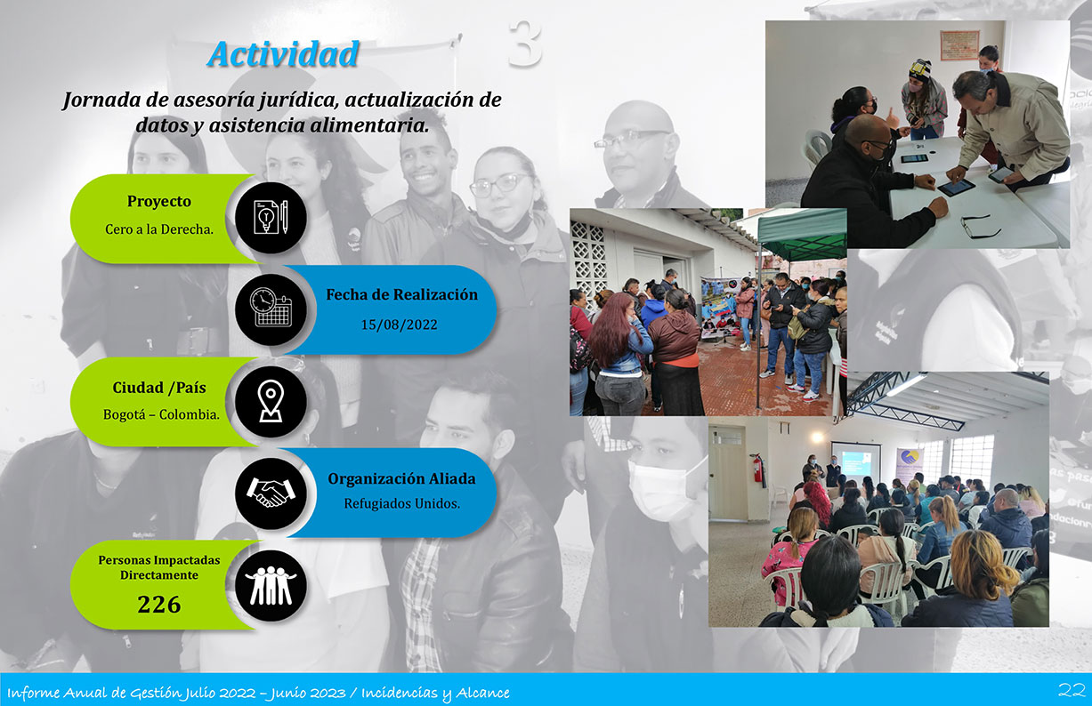
Fundación RadaBer
@FundaciónRadaBer
https://fundacionradaber.org/

Slide 23
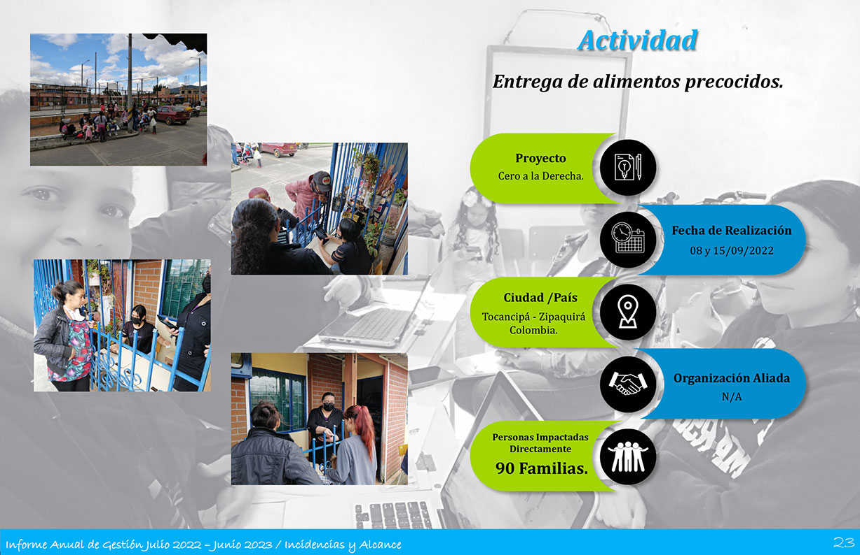
Fundación RadaBer
@FundaciónRadaBer
https://fundacionradaber.org/

Slide 24
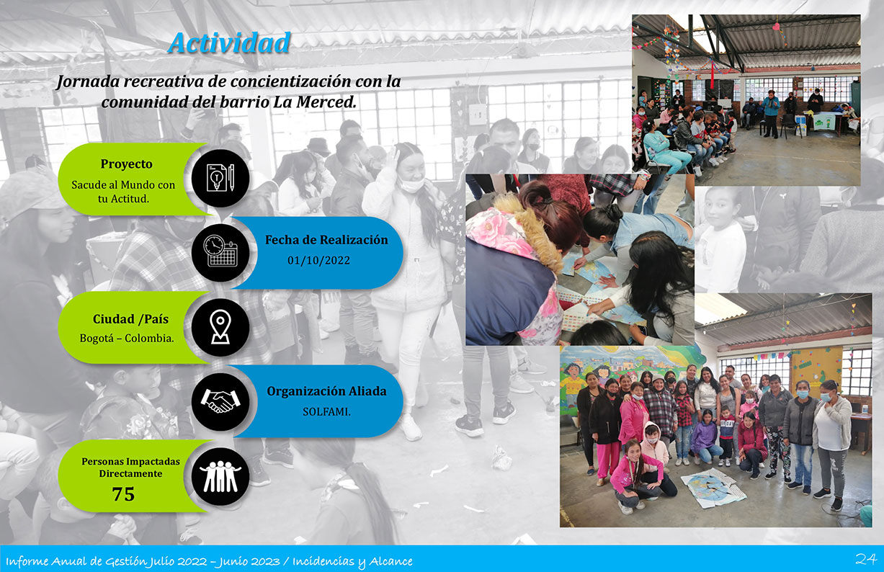
Fundación RadaBer
@FundaciónRadaBer
https://fundacionradaber.org/

Slide 25
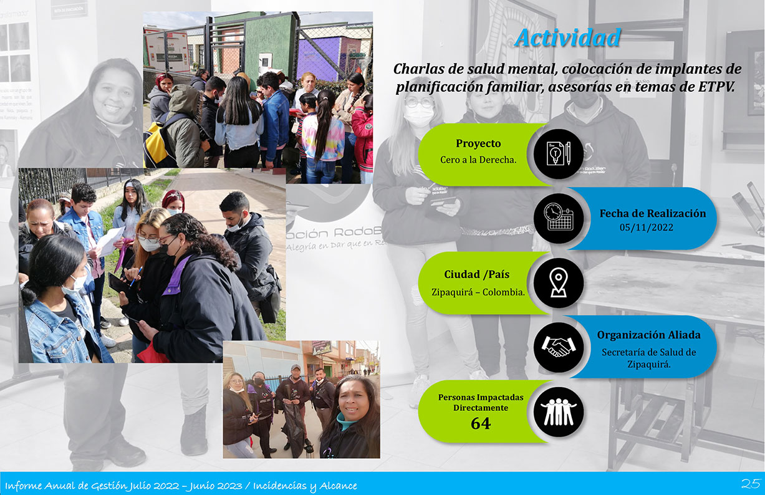
Fundación RadaBer
@FundaciónRadaBer
https://fundacionradaber.org/

Slide 26
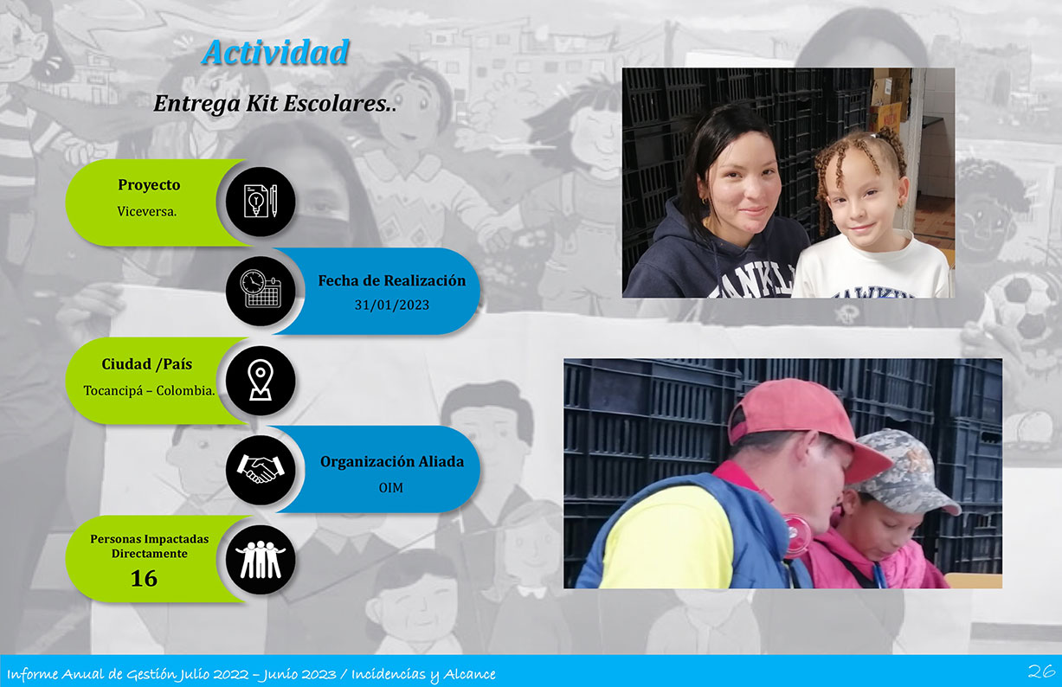
Fundación RadaBer
@FundaciónRadaBer
https://fundacionradaber.org/

Slide 27
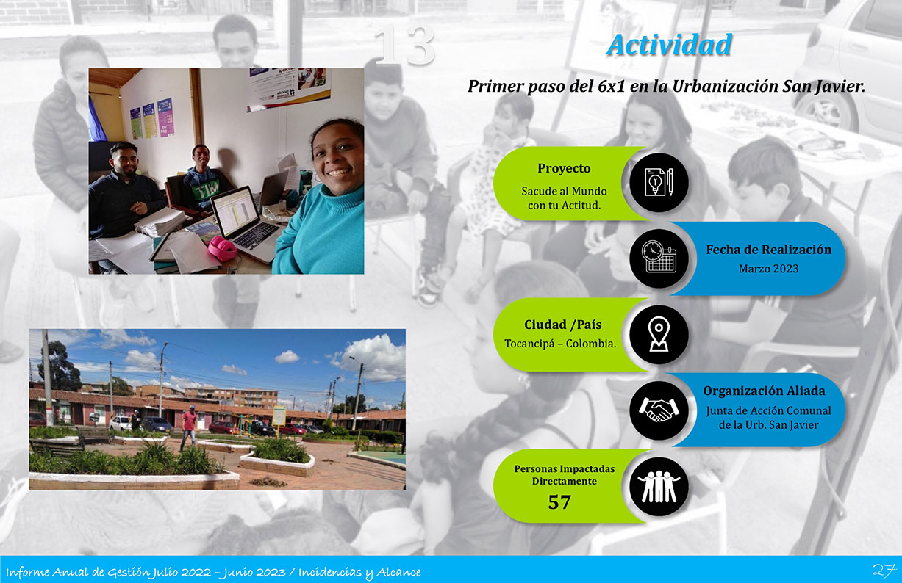
Fundación RadaBer
@FundaciónRadaBer
https://fundacionradaber.org/

Slide 28
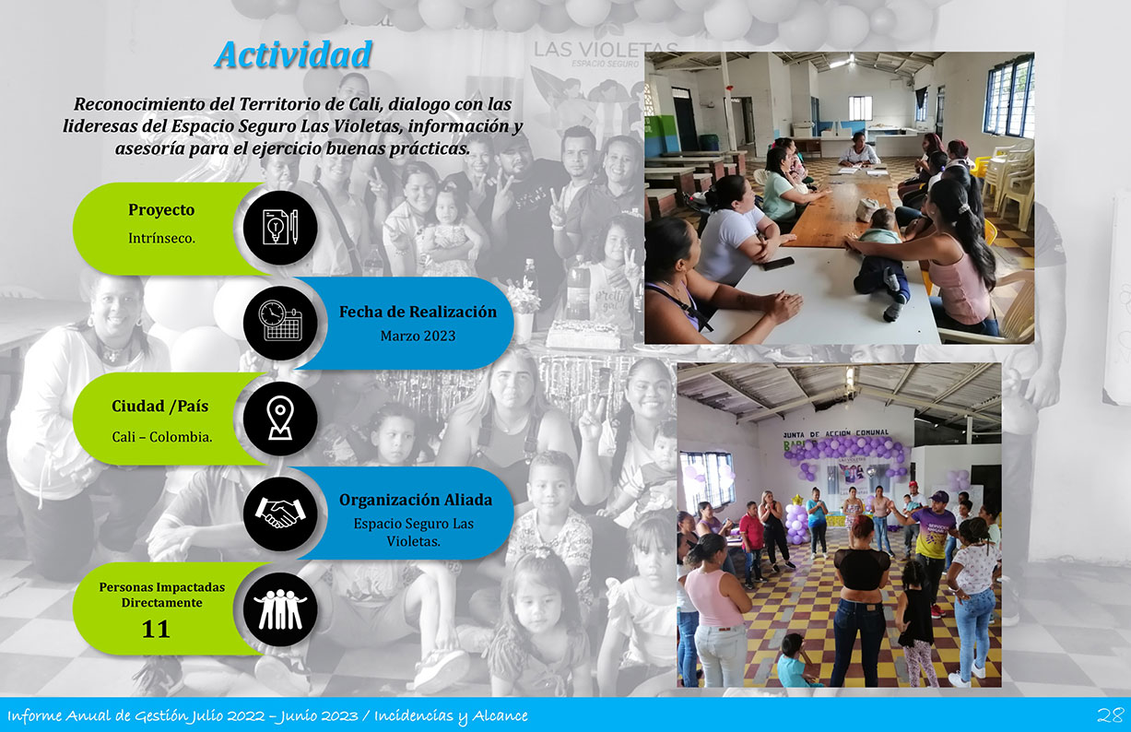
Fundación RadaBer
@FundaciónRadaBer
https://fundacionradaber.org/

Slide 29
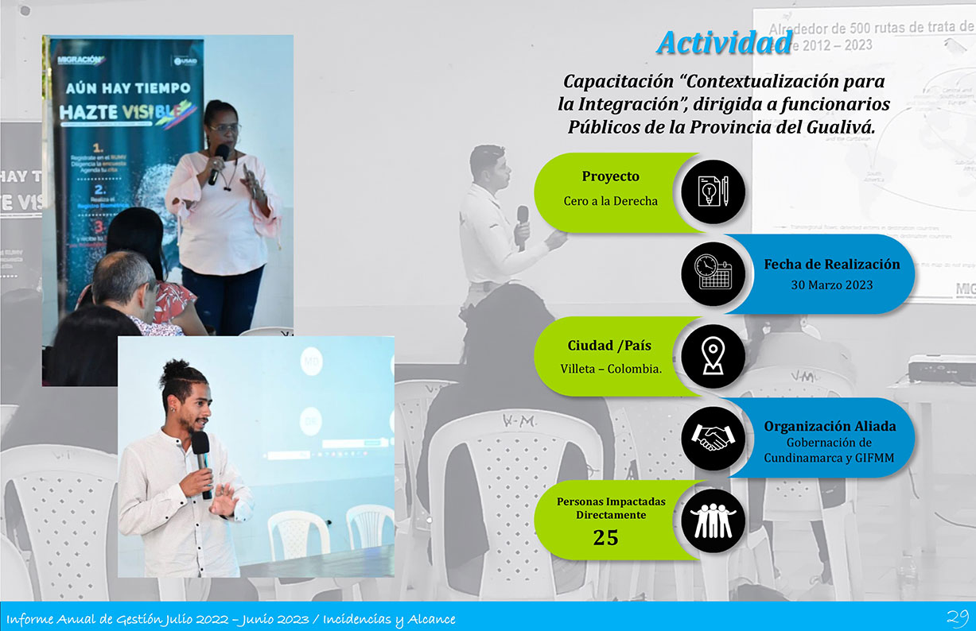
Fundación RadaBer
@FundaciónRadaBer
https://fundacionradaber.org/

Slide 30
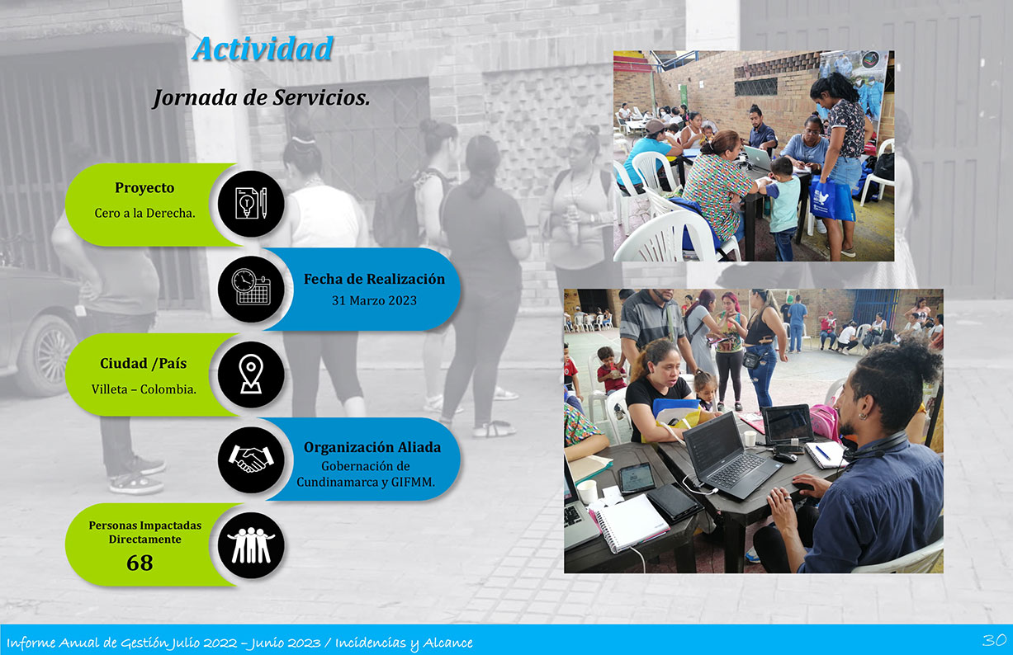
Fundación RadaBer
@FundaciónRadaBer
https://fundacionradaber.org/

Slide 31
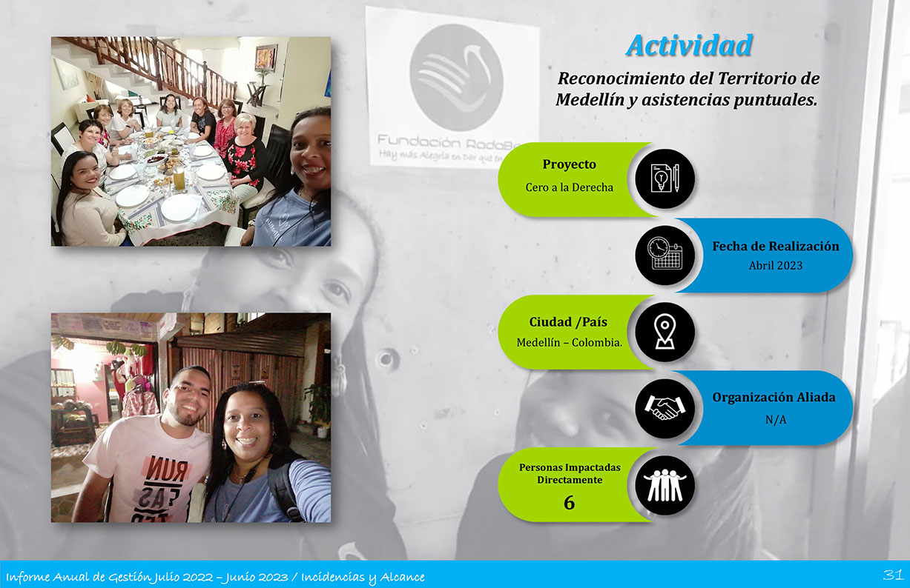
Fundación RadaBer
@FundaciónRadaBer
https://fundacionradaber.org/

Slide 32
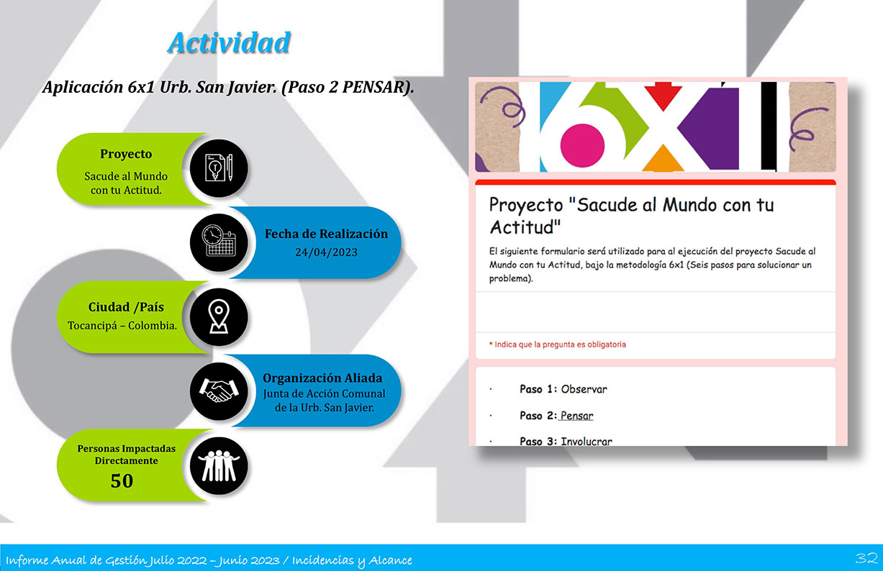
Fundación RadaBer
@FundaciónRadaBer
https://fundacionradaber.org/

Slide 33
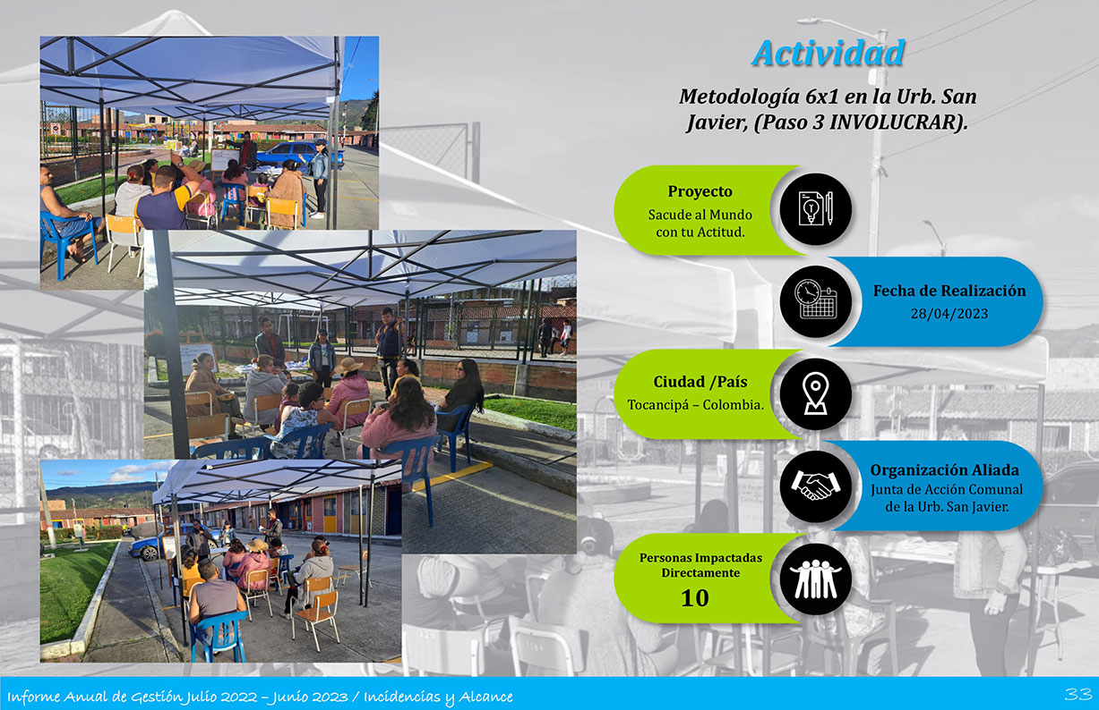
Fundación RadaBer
@FundaciónRadaBer
https://fundacionradaber.org/

Slide 34
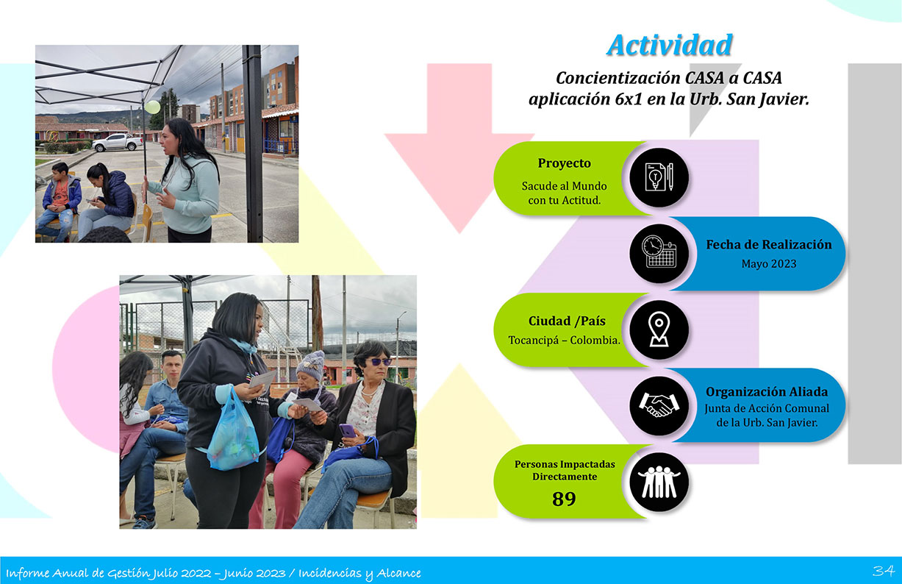
Fundación RadaBer
@FundaciónRadaBer
https://fundacionradaber.org/

Slide 35
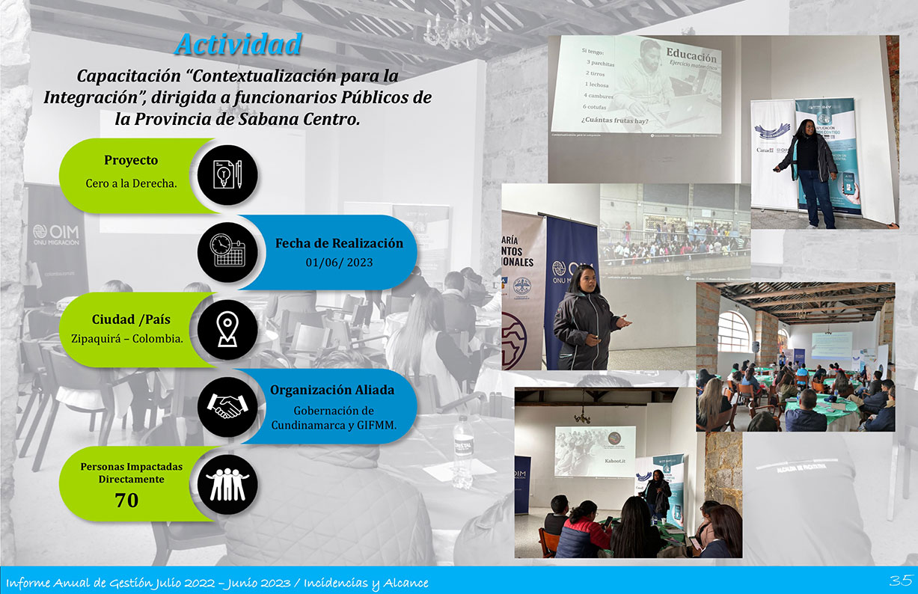
Fundación RadaBer
@FundaciónRadaBer
https://fundacionradaber.org/

Slide 36
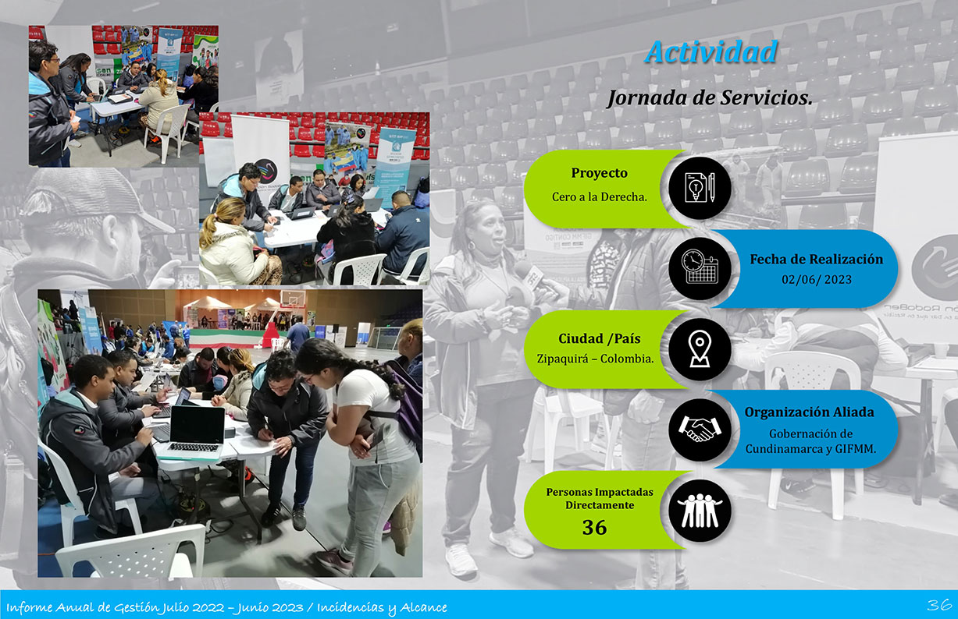
Fundación RadaBer
@FundaciónRadaBer
https://fundacionradaber.org/

Slide 37
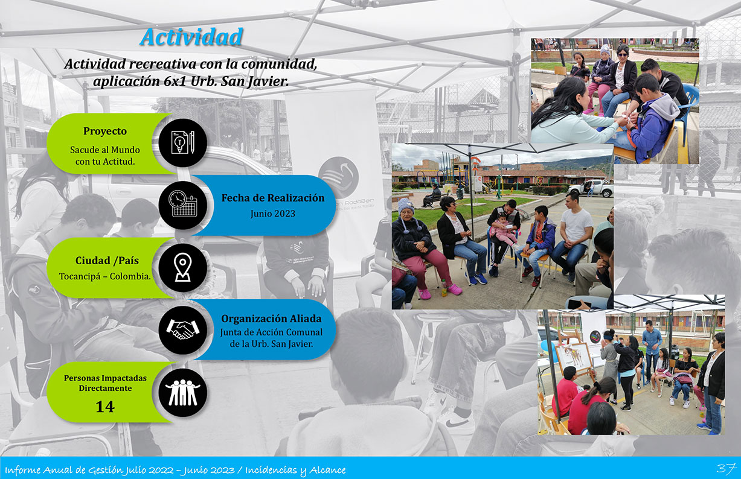
Fundación RadaBer
@FundaciónRadaBer
https://fundacionradaber.org/

Slide 38
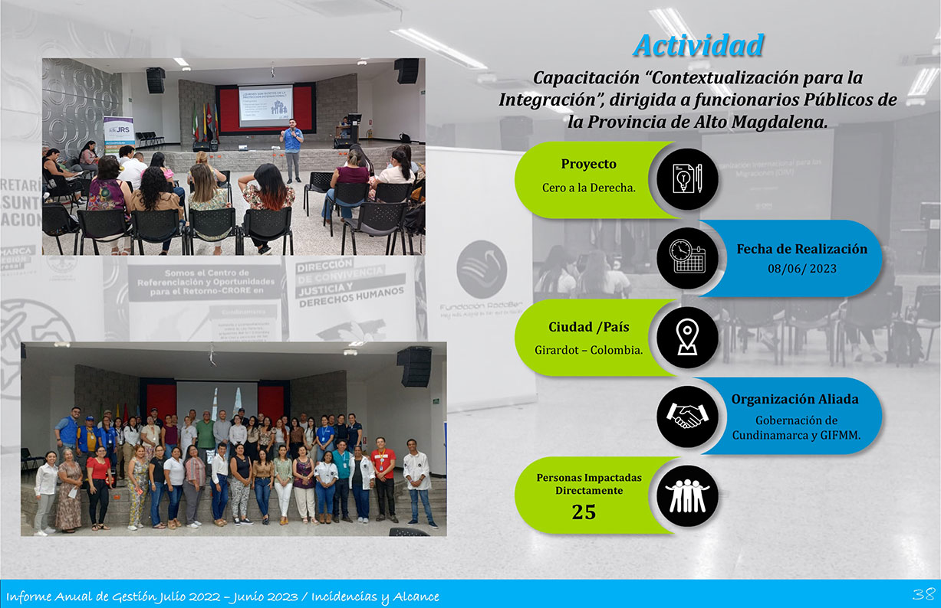
Fundación RadaBer
@FundaciónRadaBer
https://fundacionradaber.org/

Slide 39

Fundación RadaBer
@FundaciónRadaBer
https://fundacionradaber.org/

Slide 40
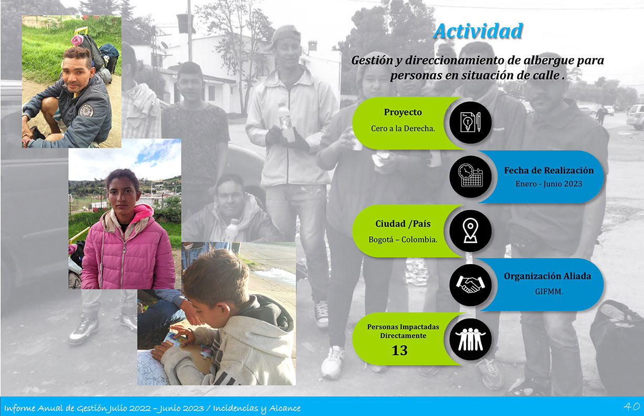
Fundación RadaBer
@FundaciónRadaBer
https://fundacionradaber.org/

Slide 41
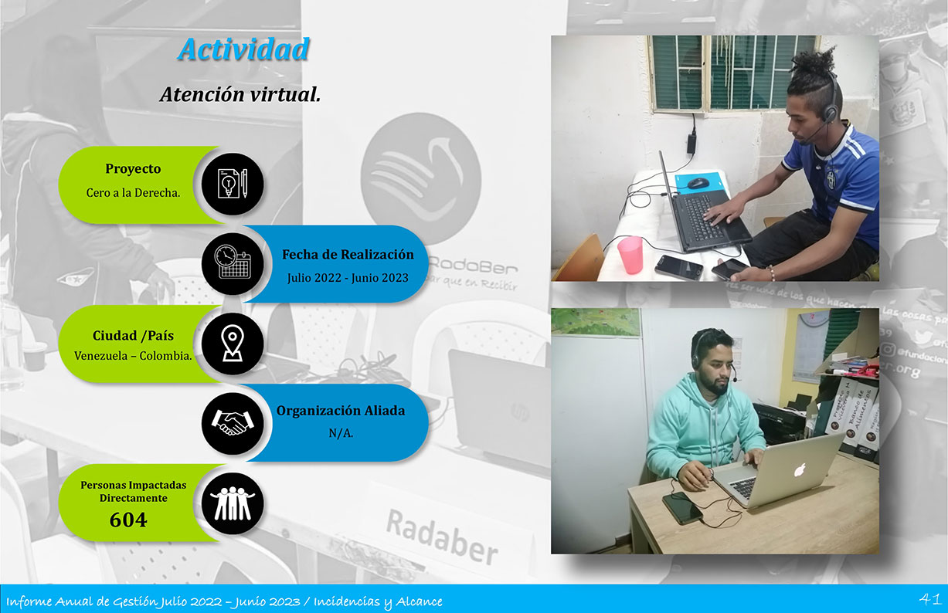
Fundación RadaBer
@FundaciónRadaBer
https://fundacionradaber.org/

Slide 42
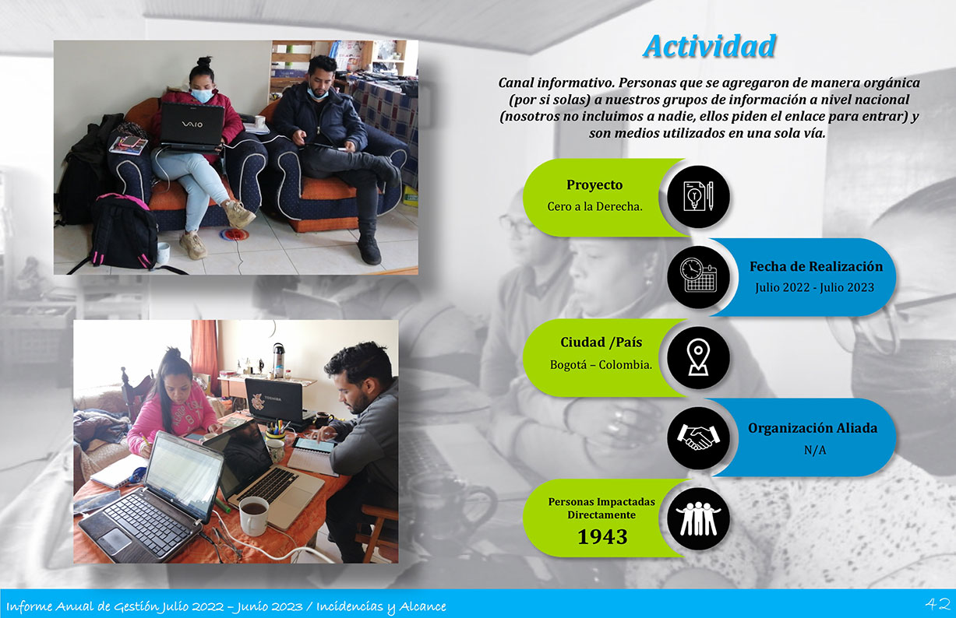
Fundación RadaBer
@FundaciónRadaBer
https://fundacionradaber.org/

Slide 43
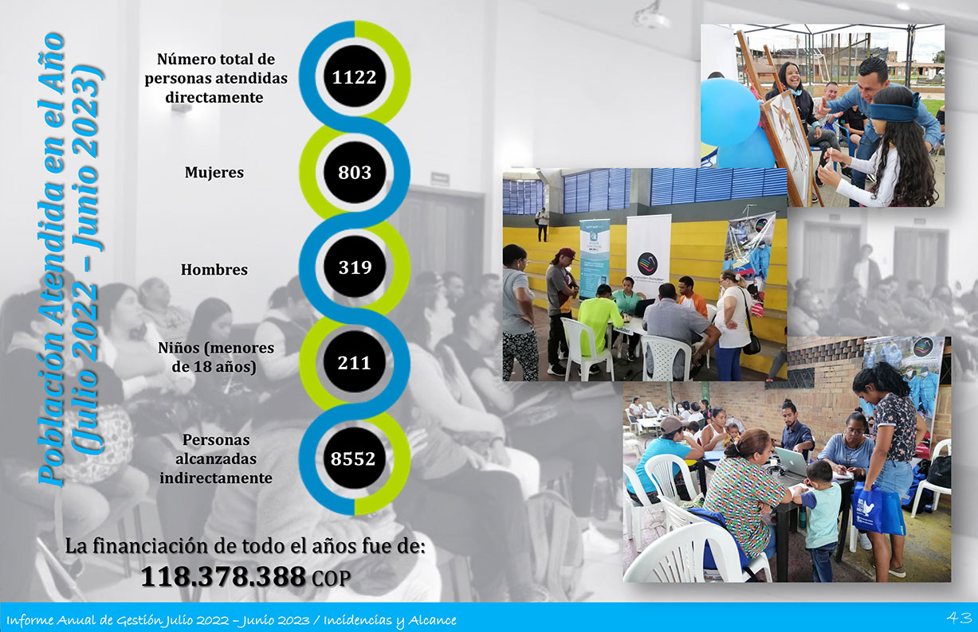
La población atendida no es igual a la cantidad de incidencias, ya que la mayoría de las personas requirieron una serie de trámites para poder solventar.
Fundación RadaBer
@FundaciónRadaBer
https://fundacionradaber.org/

Slide 44
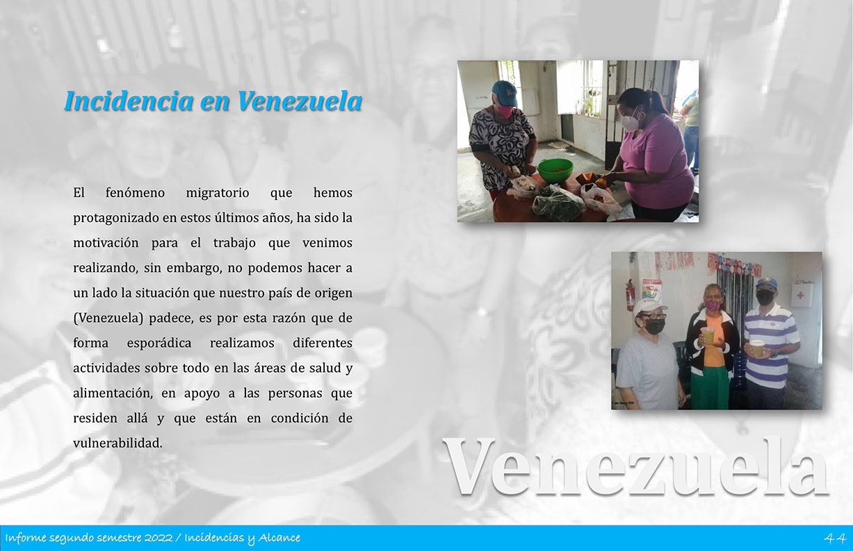
Fundación RadaBer
@FundaciónRadaBer
https://fundacionradaber.org/

Slide 45
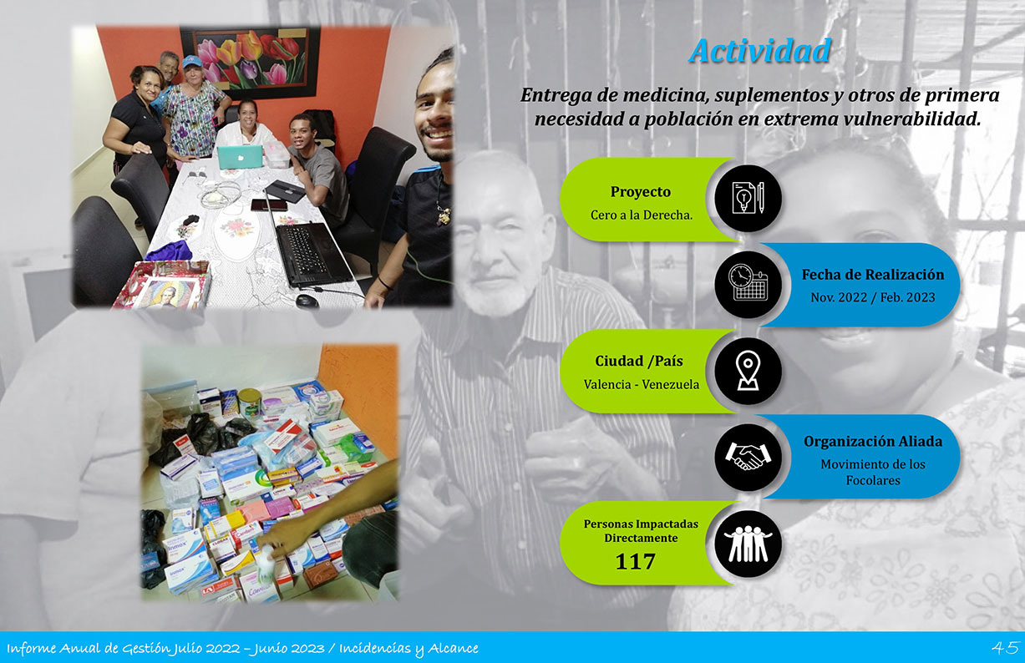
Fundación RadaBer
@FundaciónRadaBer
https://fundacionradaber.org/

Slide 46
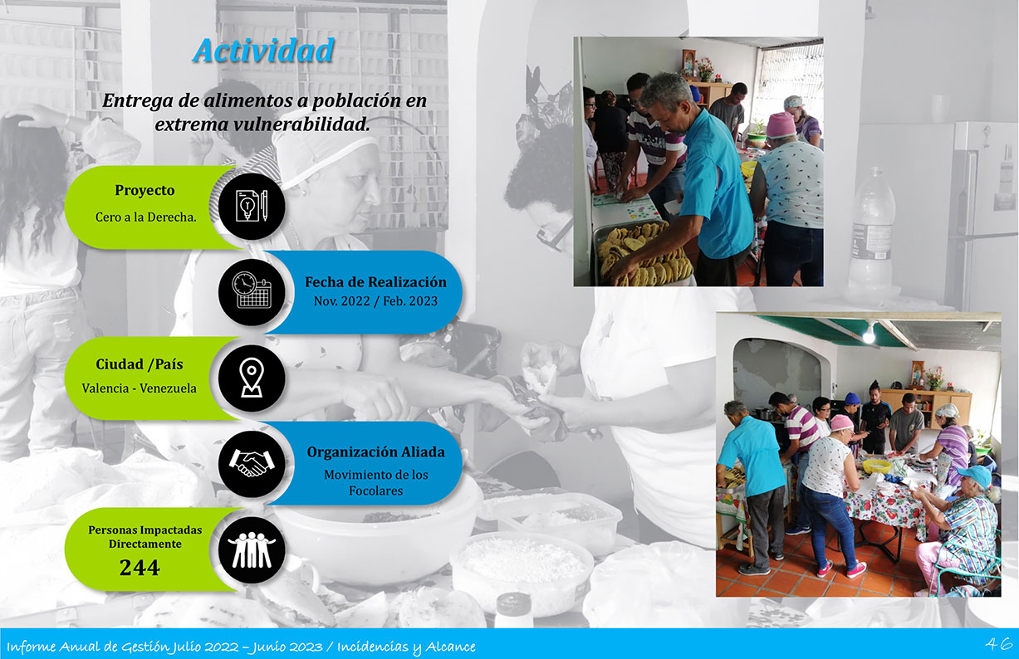
Fundación RadaBer
@FundaciónRadaBer
https://fundacionradaber.org/

Slide 47
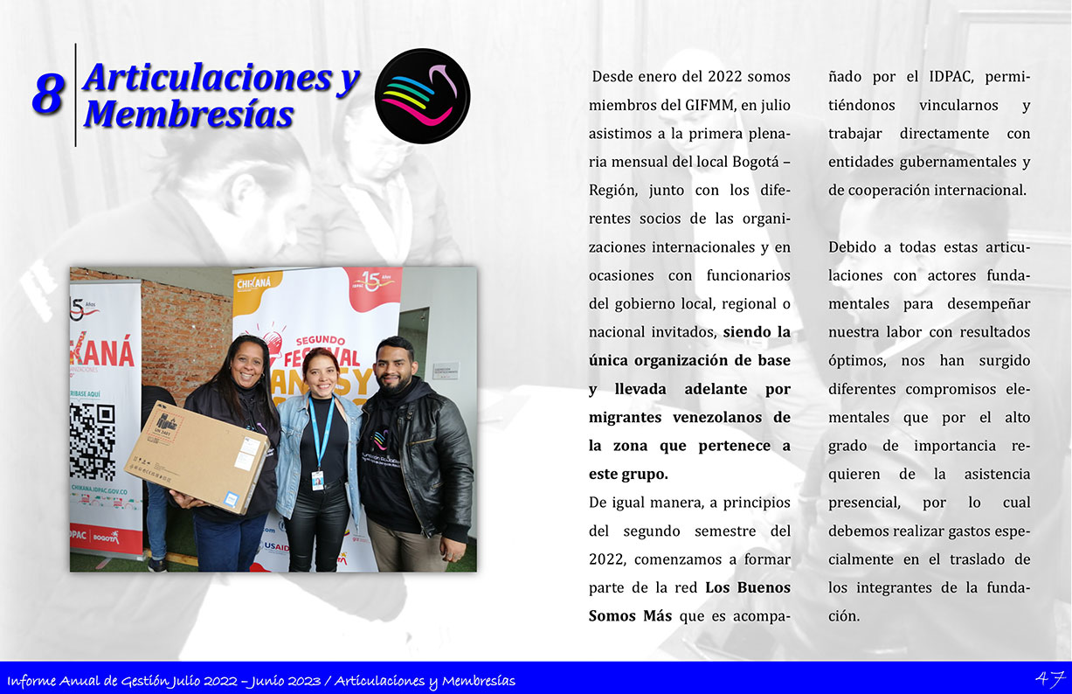
Fundación RadaBer
@FundaciónRadaBer
https://fundacionradaber.org/

Slide 48
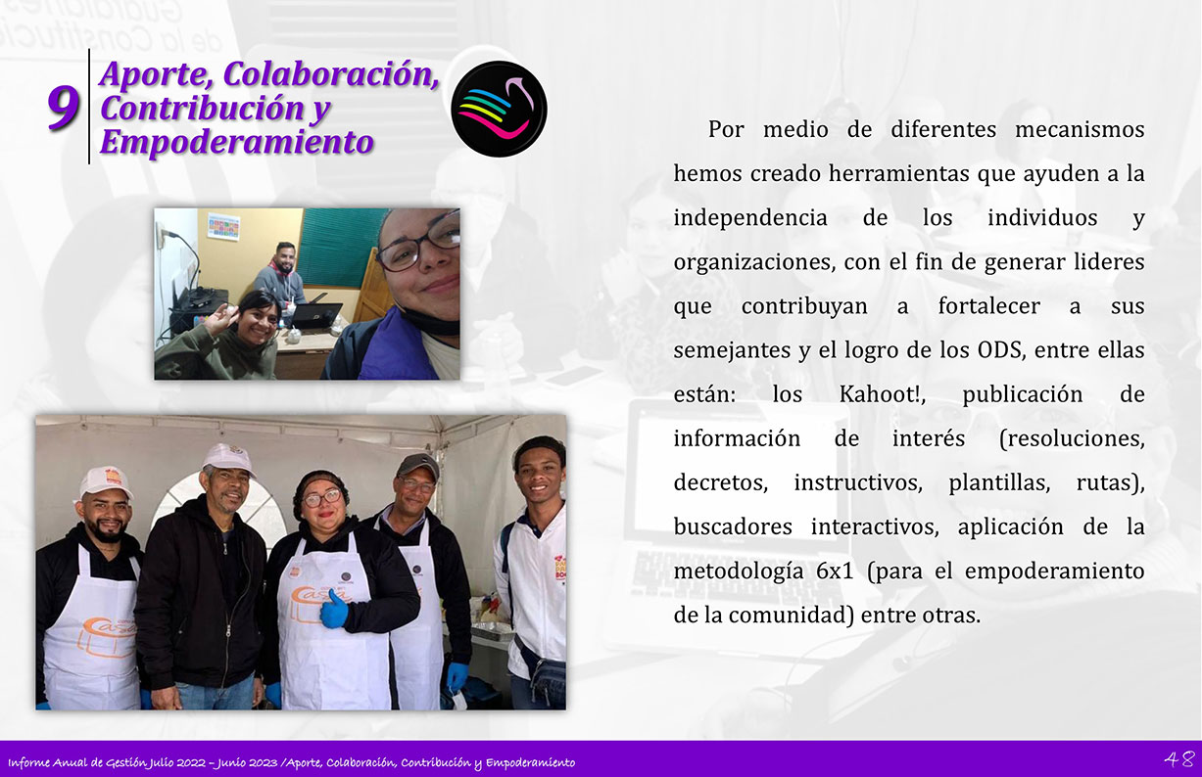
Fundación RadaBer
@FundaciónRadaBer
https://fundacionradaber.org/

Slide 49
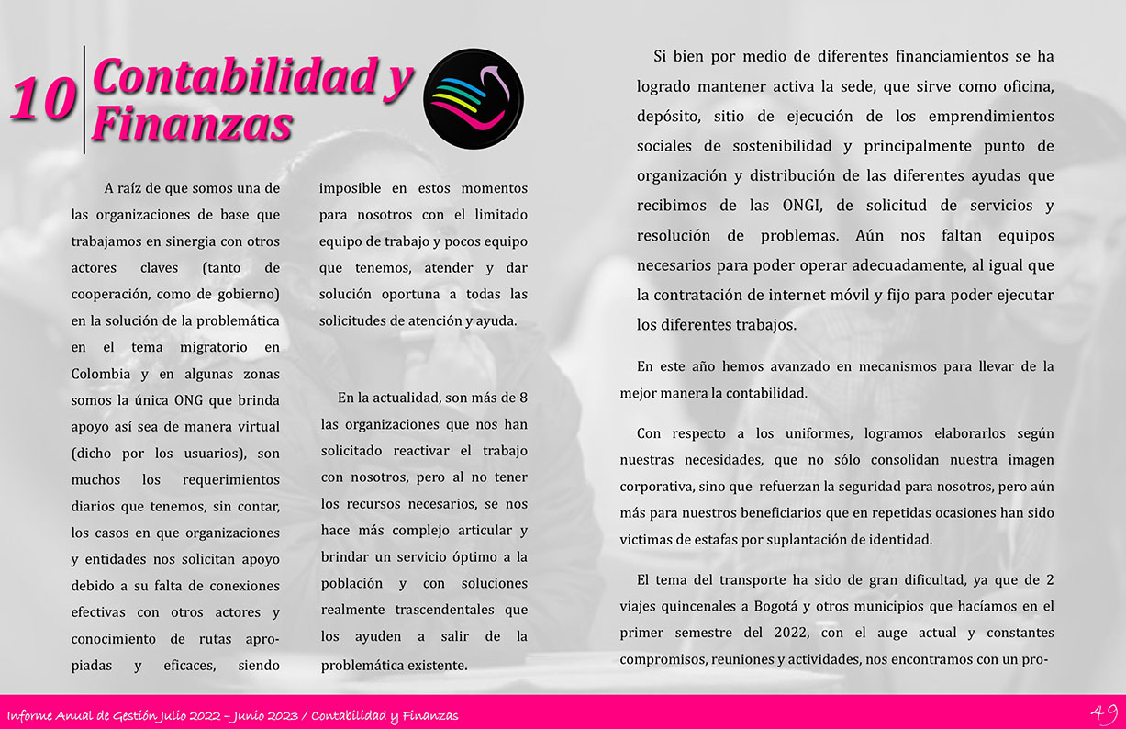
Fundación RadaBer
@FundaciónRadaBer
https://fundacionradaber.org/

Slide 50

Fundación RadaBer
@FundaciónRadaBer
https://fundacionradaber.org/

Slide 51
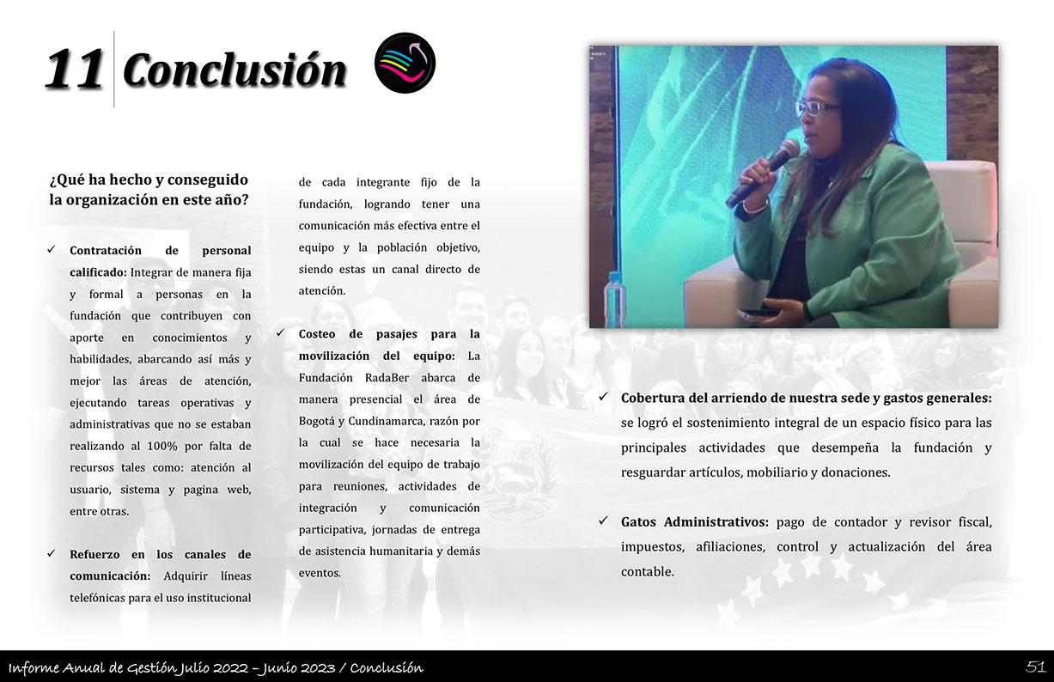
Fundación RadaBer
@FundaciónRadaBer
https://fundacionradaber.org/

Slide 52
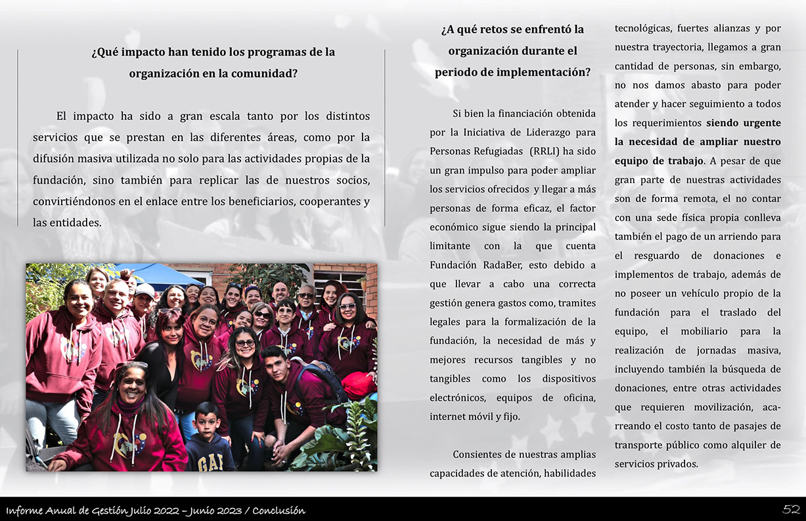
Fundación RadaBer
@FundaciónRadaBer
https://fundacionradaber.org/

Slide 53
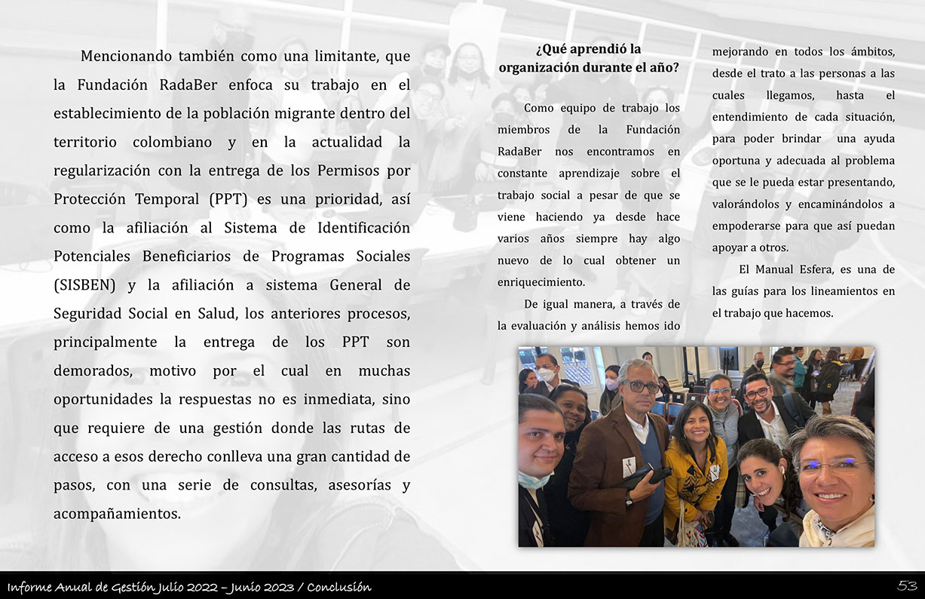
Fundación RadaBer
@FundaciónRadaBer
https://fundacionradaber.org/

Slide 54
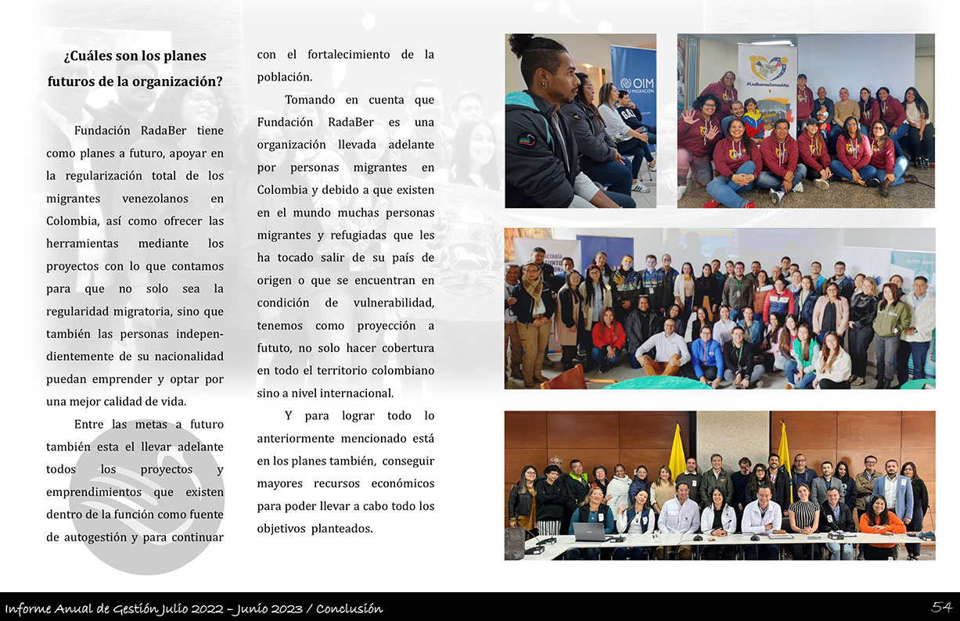
Fundación RadaBer
@FundaciónRadaBer
https://fundacionradaber.org/

Slide 55


